Slide 1

1111 CYS Cyber Security Foundations 5#Lecture Cryptography– Part 2
King Saud University – Applied Studies and Community Service –1111 CYS

Slide 2

Topics:
Data Security Techniques
A Model for a Cryptosystem
Objectives of Cryptography
Categories of Cryptography Techniques
Basics of Symmetric-key Encryption
Kerckhoff’s Principle
Cryptanalysis
King Saud University – Applied Studies and Community Service –1111 CYS

Slide 3
Objectives
Illustrate the objectives of cryptography
Differentiate between categories of Cryptography Techniques
Illustrate the Basics of Symmetric-key Encryption
Differentiate between ciphering approaches.
King Saud University – Applied Studies and Community Service –1111 CYS

Slide 4
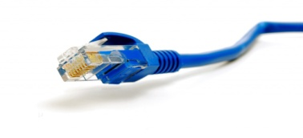

Cryptography
Cryptography Arrangement
K_{e}
K_{d}
Sender
Encryption Algorithm
Decryption Algorithm
Receiver
Network
Plaintext
Plaintext
Network
Ciphertext
King Saud University – Applied Studies and Community Service –1111 CYS

Slide 5
Categories of Cryptography
Encryption/Decryption
Conventional (symmetric-key) methods
(Asymmetric-key) Public-key methods
Character-level encryption
Bit-level encryption
King Saud University – Applied Studies and Community Service –1111 CYS

Slide 6

Symmetric-key Cryptography
Secrete key shared by
sender and recipient
Sender
Encryption Algorithm
Decryption Algorithm
Receiver
Network
Plaintext
Input
Transmitted
Ciphertext
Plaintext
Output
King Saud University – Applied Studies and Community Service –1111 CYS

Slide 7
Symmetric-key Cryptography (التشفير بالمفتاح المتماثل)
Ingredients of Symmetric-key Cryptography (مكوّنات التشفير بالمفتاح المتماثل )
1- Plaintext (النصّ الصريح )
The original message that is fed into the algorithm as input (الرسالة الأصلية التي تُمرَّر إلى الخوارزمية كمدخل ).
2- Encryption algorithm (خوارزمية التشفير)
It transforms the plaintext to a ciphertext (تُحوِّل النصّ الصريح إلى نصّ مُشفَّر. ).
3- Secret key (المفتاح السري )
Transformations performed depend on that key (تعتمد التحويلات المُجراة على هذا المفتاح. ).
4- Ciphertext (النصّ المُشفَّر )
It is the scrambled message produced as output (الرسالة المُشفَّرة الناتجة عن عملية التشفير. ).
5- Decryption algorithm (خوارزمية فكّ التشفير )
It is the encryption algorithm run in reverse to produce plaintext from the ciphertext (وهي خوارزمية التشفير تُشغَّل بالعكس لإنتاج النصّ الصريح من النصّ المُشفَّر.
).
King Saud University – Applied Studies and Community Service –1111 CYS

Slide 8
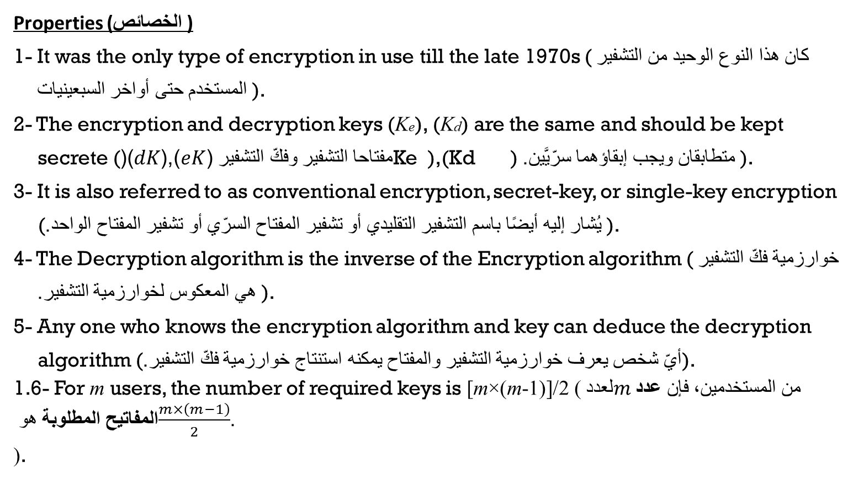
Symmetric-key Cryptography
Properties (الخصائص )
1- It was the only type of encryption in use till the late 1970s (كان هذا النوع الوحيد من التشفير المستخدم حتى أواخر السبعينيات ).
2- The encryption and decryption keys (Ke), (Kd) are the same and should be kept secrete (مفتاحا التشفير وفكّ التشفير (𝐾𝑒),(𝐾𝑑)(Ke ​),(Kd ​) متطابقان ويجب إبقاؤهما سرّيَّين. ).
3- It is also referred to as conventional encryption, secret-key, or single-key encryption (يُشار إليه أيضًا باسم التشفير التقليدي أو تشفير المفتاح السرّي أو تشفير المفتاح الواحد. ).
4- The Decryption algorithm is the inverse of the Encryption algorithm (خوارزمية فكّ التشفير هي المعكوس لخوارزمية التشفير. ).
5- Any one who knows the encryption algorithm and key can deduce the decryption algorithm (أيّ شخص يعرف خوارزمية التشفير والمفتاح يمكنه استنتاج خوارزمية فكّ التشفير.).
6- For m users, the number of required keys is [m×(m-1)]/2 (لعدد $m$من المستخدمين، فإن عدد المفاتيح المطلوبة هو $\frac{m×\left(m−1\right)}{2}$.
).
King Saud University – Applied Studies and Community Service –1111 CYS

Slide 9
Block and stream symmetric-key ciphers (شيفرات التشفير بالمفتاح المتماثل الكُتلية والدَّفقي )
Block cipher (التشفير الكتلي )
A block of plaintext symbols of size m (m > 1) are encrypted at a time creating a block of ciphertext of the same size (تُشفَّر كتلة من رموز النصّ الصريح بحجم 𝑚m (حيث 𝑚>1m>1) دفعةً واحدة، مما يُنتج كتلة من النصّ المُشفَّر بالحجم نفسه. ).
The block size is usually a multiple of 64 bits (يكون حجم الكتلة عادةً مضاعفًا لـ 64 بت. ).
A single key is used to encrypt the whole block even if the key is made of multiple values (يُستخدم مفتاح واحد لتشفير الكتلة بأكملها، حتى إذا كان المفتاح مكوَّنًا من عدة قيم.
).
m- bits
m- bits
Plaintext blocks
Block cipher
Key
k bits
Ciphertext blocks
m- bits
King Saud University – Applied Studies and Community Service –1111 CYS

Slide 10
Block and stream symmetric-key ciphers
Stream cipher (التشفير الدَّفقي)
It processes the input elements continuously, producing one symbol (a character or a bit) at a time, as it goes along (يُعالِج عناصر الإدخال بصورة مستمرة، مُنتِجًا رمزًا واحدًا (محرفًا أو بتًا) في كل مرة أثناء التشغيل. ).
There are plaintext stream, cipher stream, and key stream (توجد سلسلة/تدفّق النصّ الصريح، وسلسلة/تدفّق النصّ المُشفَّر، وسلسلة/تدفّق المفتاح.).
Stream ciphers are more immune to the corruption of bits during transmission (الشيفرات الدفقية أكثر مقاومة لتلف البتّات أثناء النقل. ).
They are faster than block ciphers (هي أسرع من الشيفرات الكتلية.).
Their hardware implementation is easier (تنفيذها العتادي أسهل. ).
Plaintext stream
Stream cipher
Key stream
Ciphertext stream
King Saud University – Applied Studies and Community Service –1111 CYS

Slide 11
Block and stream symmetric-key ciphers
Stream cipher (التشفير الدَّفقي )
It processes the input elements continuously, producing one symbol (a character or a bit) at a time, as it goes along (يُعالِج عناصر الإدخال بصورةٍ مستمرة، مُنتِجًا رمزًا واحدًا (محرفًا أو بتًا) في كل مرة أثناء التنفيذ. ).
There are plaintext stream, cipher stream, and key stream (توجد تدفّقات: تدفّق النصّ الصريح، وتدفّق النصّ المُشفَّر، وتدفّق المفتاح. ).
Stream ciphers are more immune to the corruption of bits during transmission. (الشيفرات الدفقية أكثر مقاومة لفساد/تلف البِتّات أثناء الإرسال. )
They are faster than block ciphers (هي أسرع من الشيفرات الكُتليّة. ).
Their hardware implementation is easier (تنفيذها العتادي أسهل.
).
Plaintext stream
Stream cipher
Key stream
Ciphertext stream
King Saud University – Applied Studies and Community Service –1111 CYS

Slide 12

Differentiate between categories of cryptography Techniques?
King Saud University – Applied Studies and Community Service –1111 CYS

Slide 13
End of Lecture 5 Part 2
King Saud University – Applied Studies and Community Service –1111 CYS

